Slide 1
坦克大战

Slide 2
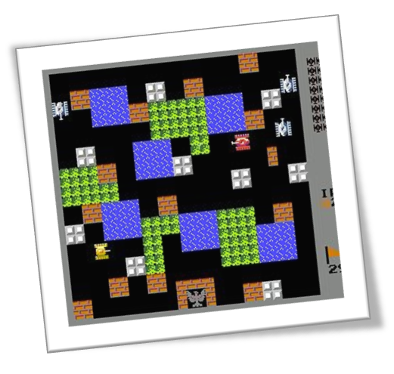
游戏灵感
在那游戏相对匮乏的年代，左边这款85版FC游戏《坦克大战》(Battle City)相信为无数玩家留下了许多美好的记忆。
其绚丽的画面、简单的操作、极强的可玩性都是这款游戏成为经典的必要元素。
今天我们带来的游戏正是改编自经典，希望通过我们的游戏能唤回大家童年时的乐趣。

Slide 3
游戏简介
这是一款双人对战的休闲游戏，强调人与人之间的互动，上手容易
在工作学习之余，叫上身边的同学随时都可以来上一把
规则简单
画面绚丽
平衡性
游戏双方操控自己的坦克，开火并躲避敌方炮弹
当有一方血量低于0，另一方胜出
炮弹粒子效果的引用
激昂的音乐
3种属性各异的坦克可选
3种地形不同地图可选

Slide 4

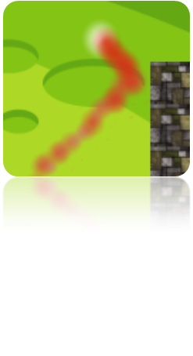
游戏新元素
与原版坦克大战不同，游戏中坦克拥有上下左右、及对角线共8个朝向，提高坦克灵活性
赋予子弹Q趣特点：在撞到障碍时子弹未达到起爆条件并不会立即引爆，而是会反弹，提高整个游戏趣味性
根据对战的特点，将坦克生命由条数改为血量
坦克被炮弹击中时并不会立即爆炸而是累计伤害，更符合现实

Slide 5
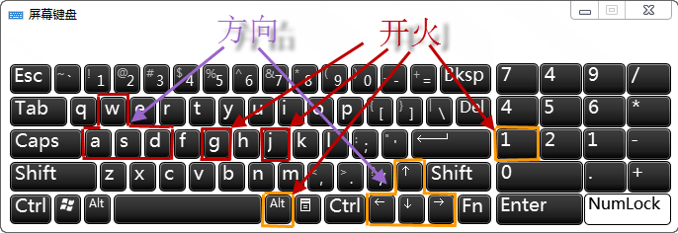
游戏操控
游戏中玩家只需控制键盘即可
按下空格键可以切换地图
考虑到小键盘局限性，配置有多个开火键
红色区域为玩家1(P1)控制键位，黄色区域为玩家2(P2)控制键位
开始战斗

Slide 6
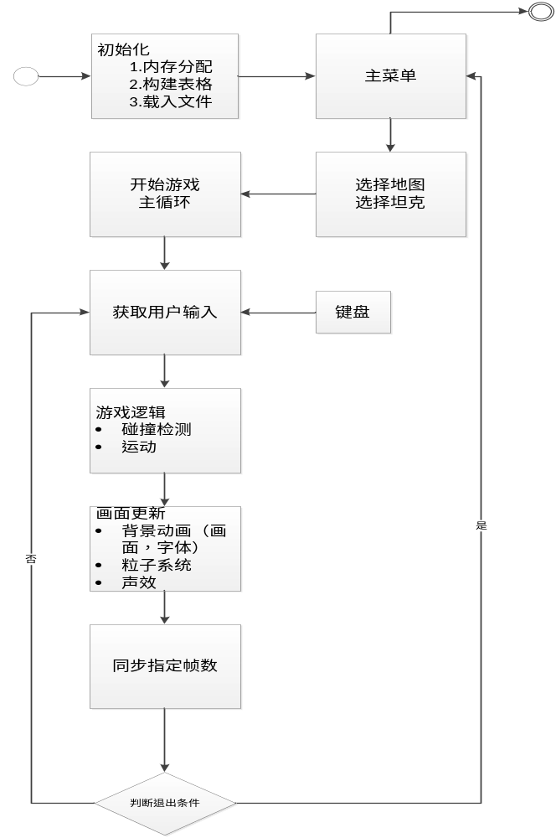
游戏程序实现
1
需求分析
2
文档编写
打开文档
3
编写代码
VC++
HGE轻量引擎
4
测试
调节游戏参数，提高可玩性

Slide 7

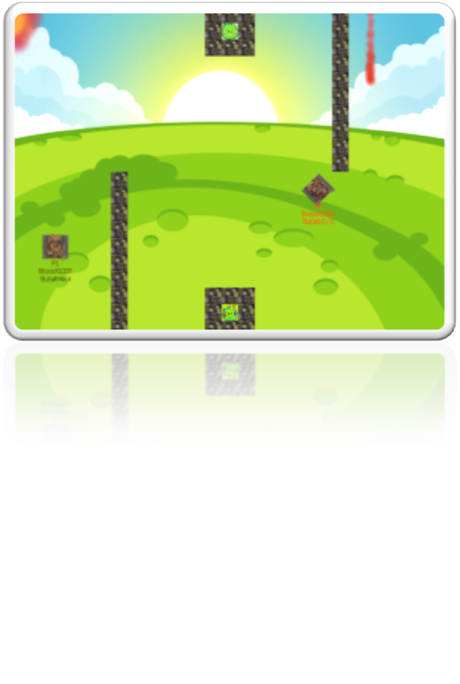
Thanks
希望我们的游戏能为大家带来欢乐
Notes:
希望我们的游戏能够为大家带来乐趣

